Slide 1
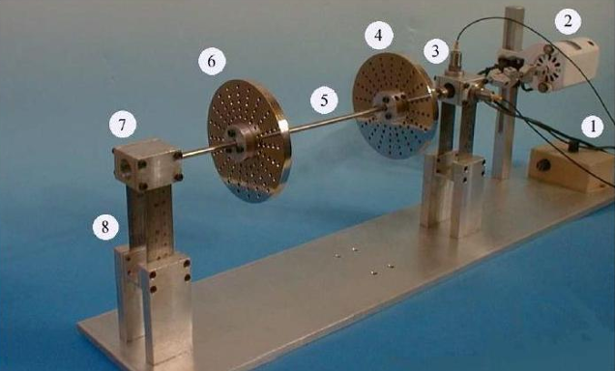
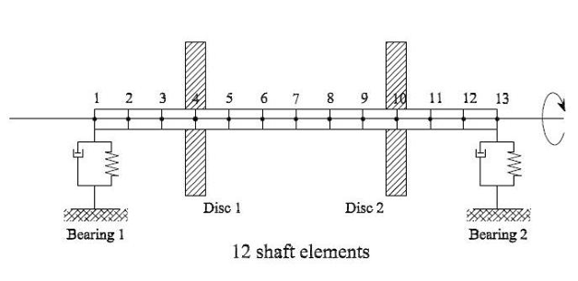

Slide 2



Slide 3
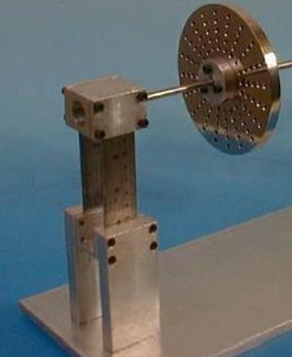
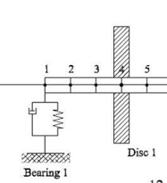

Mancal de Rolamento
Massa do Suporte e do Mancal
Suporte do Mancal - Régua

Slide 4
Massa do Suporte e do Mancal
Rigidez do mancal assimétrico

